Slide 1
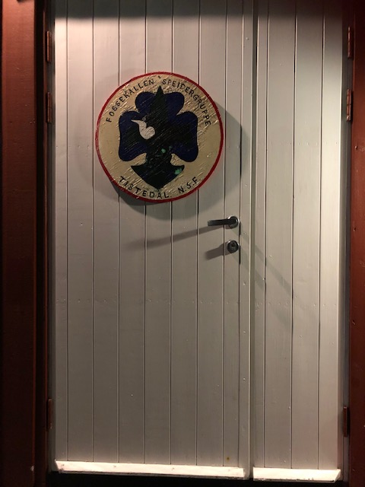
VELKOMMEN TIL OSS. Fossekallen speidergruppe stiftet 25 mars 1980 av Jan og Unni Lunde.

Slide 2
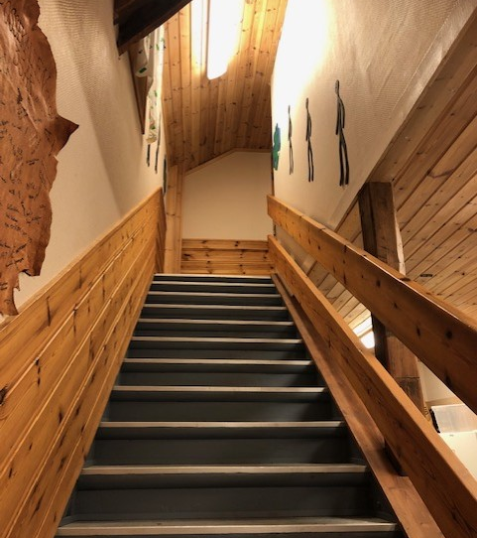
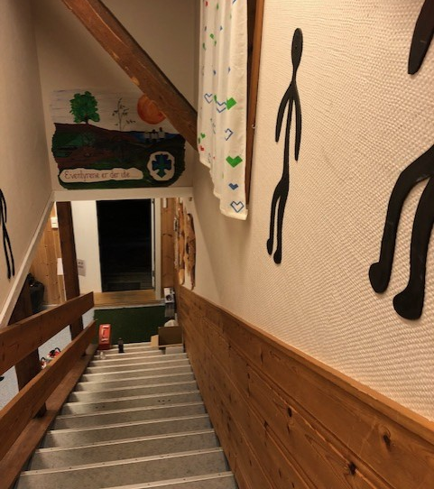
SPEIDERLOKALET VÅRT PÅ FLATEBY.

Slide 3
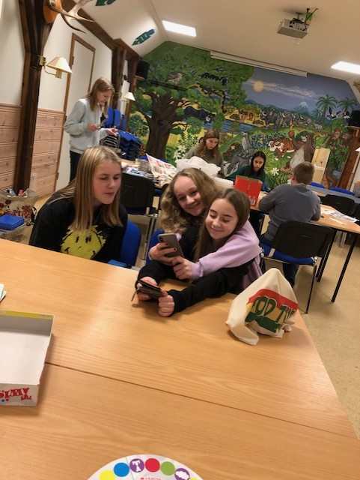
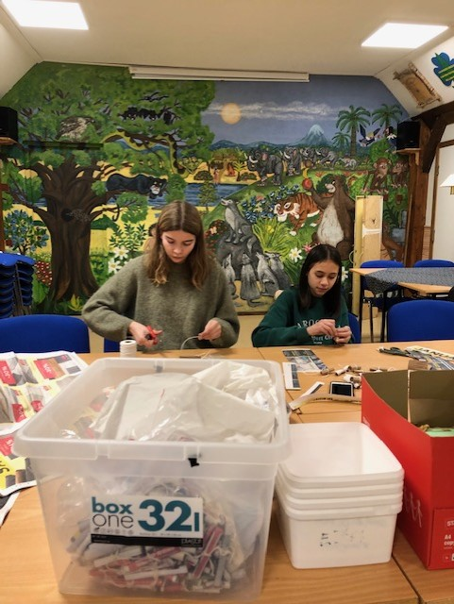
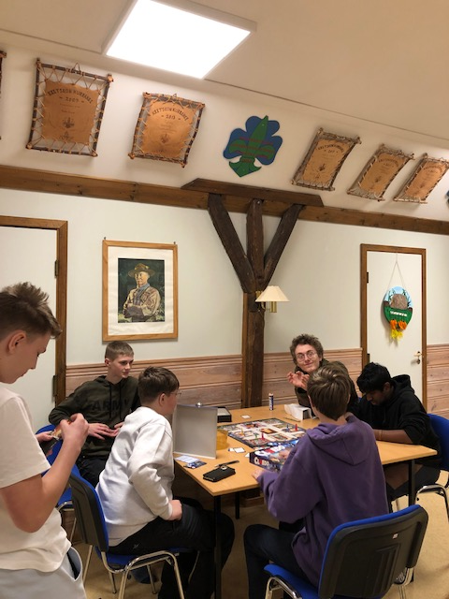
Vi har en stor sal til småspeidermøter, førerpatruljemøter og troppsmøter. Vi leier ut innimellom. Her har vi også et ganske ny - oppusset kjøkken. I underetasjen har vi utstyrslager og toaletter.

Slide 4
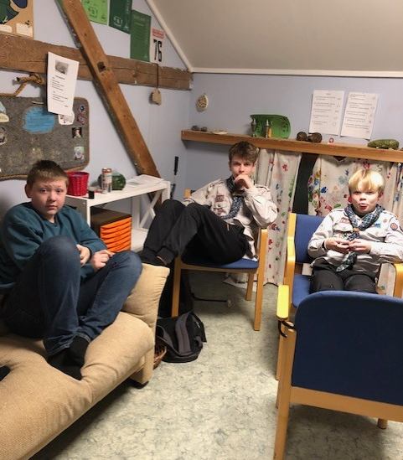
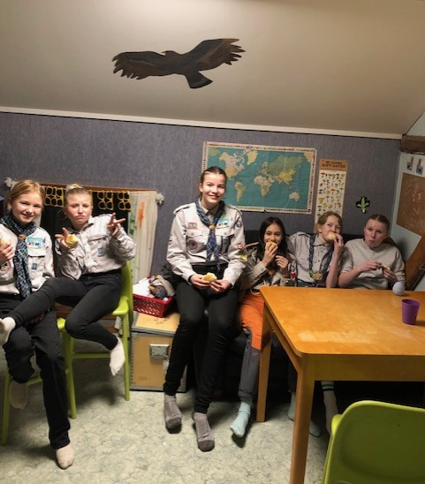
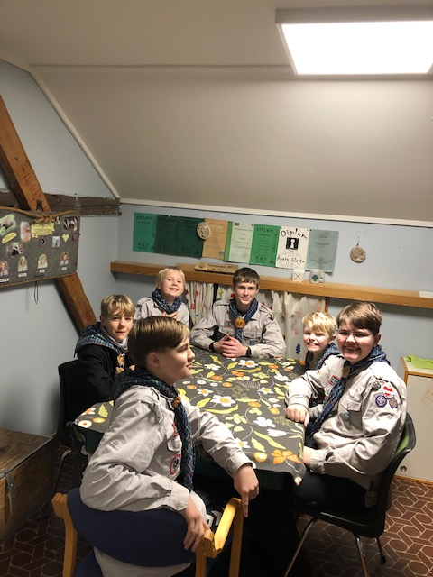
Vi har også 4 patruljerom til Ørn, grevling, piggsvin og rådyrpatruljen.
.

Slide 5
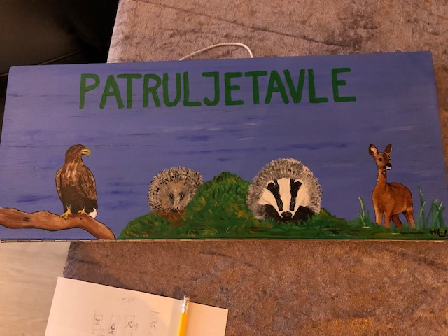
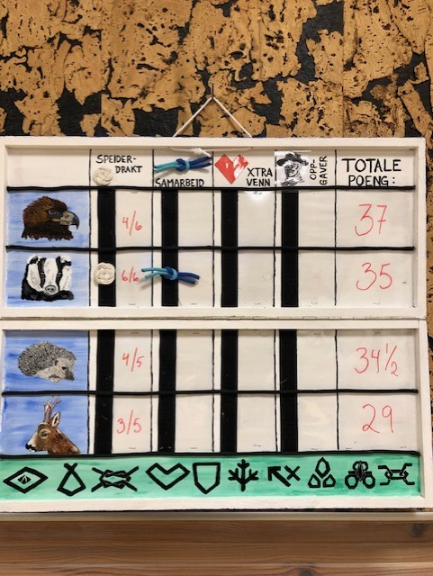
Etter nyttår har vi begynt med patruljetavle for å motivere speiderne våre. Kjempespennende å følge med på troppskonkurranser.

Slide 6
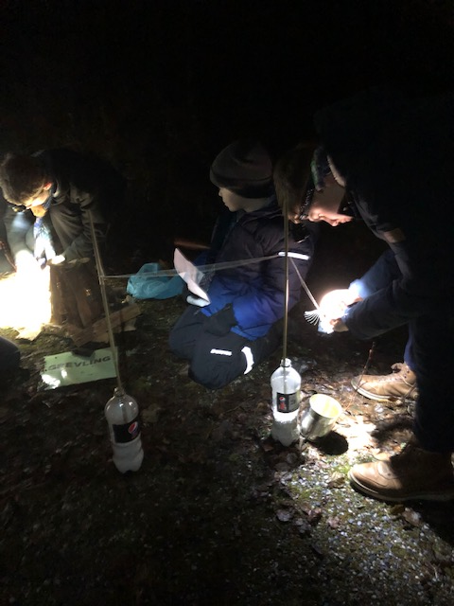
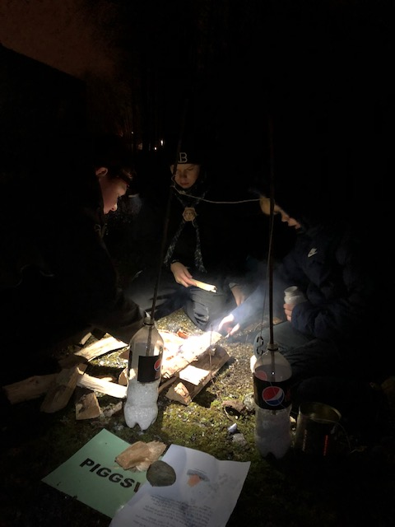
UTESTEDET VÅRT i mørket. Vi er jo en ute-speidergruppe, men vi mistet utestedet vårt Reiret før jul. Vi har funnet et midlertidig utested, mens vi venter på det perfekte utested.

Slide 7
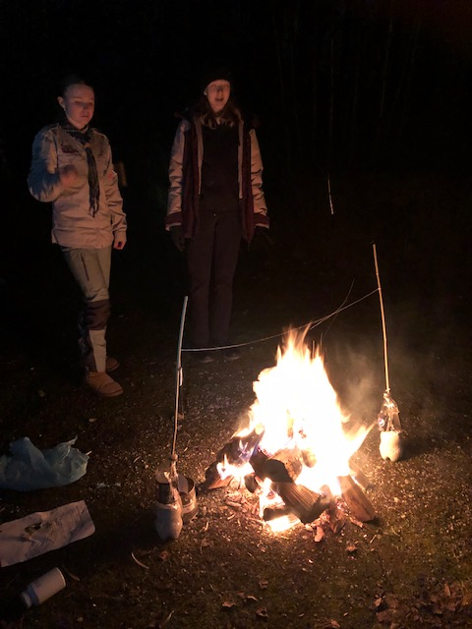
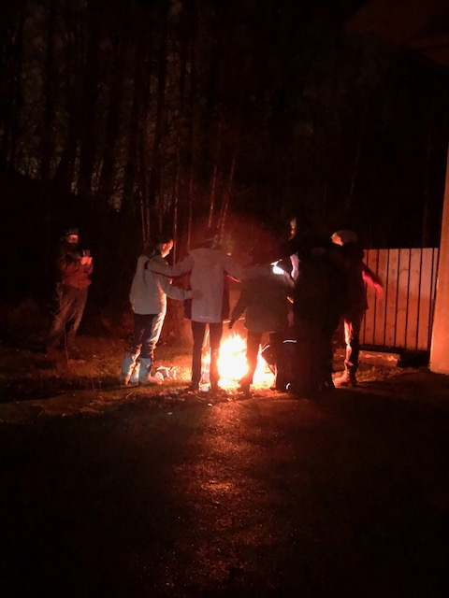
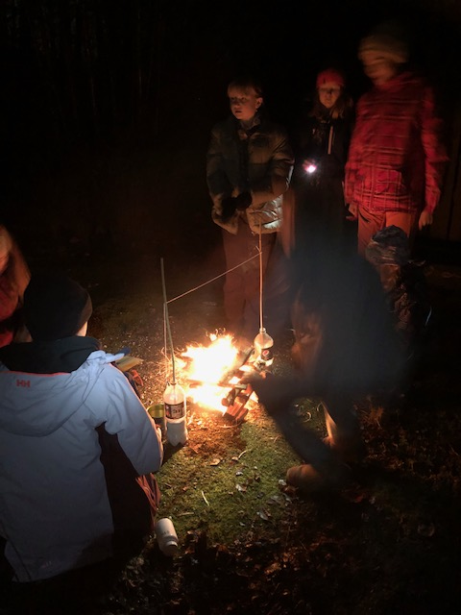
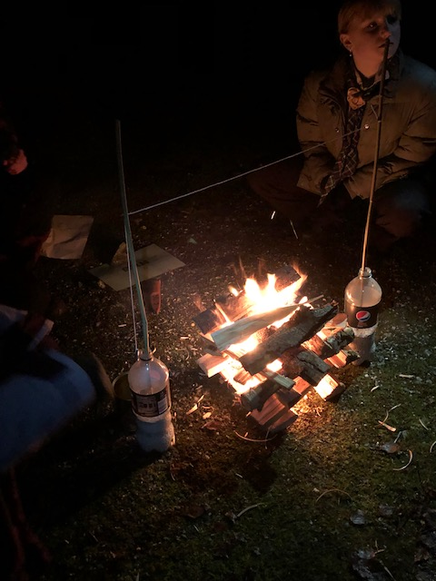
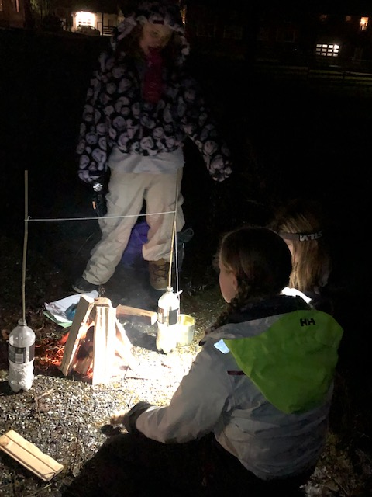
Troppskonkurranse på utestedet. Det var ille mørkt.
Brenne over tråd, riktig bygd bål.
Førstehjelp med brannskader.
Båltyper, almanneretten.
Riktig bruk av kniv, sag, øks.
Mat.

Slide 8
TUSEN TAKK FOR OSS.

